Slide 1
Convolutional Neural Network (CNN) untuk Pengenalan Citra Digital
Program Studi Teknik Informatika S-2
Matakuliah: Advanced Computer Vision
Pertemuan 6

Slide 2
Agenda Pertemuan
1
2
Konsep Dasar CNN
Komponen dan Lapisan CNN
Pengenalan tentang arsitektur, komponen, dan prinsip kerja CNN dalam pengolahan citra digital
Penjelasan mendalam tentang convolution layer, pooling layer, dan fully connected layer
3
4
Implementasi CNN dengan Python
Studi Kasus dan Evaluasi
Tutorial langkah demi langkah untuk membangun model CNN menggunakan Keras/TensorFlow
Analisis performa model CNN pada dataset CIFAR-10 atau Fashion-MNIST

Slide 3
Tujuan Pembelajaran
Pemahaman Konseptual
Keterampilan Teknis
Analisis Kritis
Mahasiswa memahami konsep dasar Convolutional Neural Network (CNN) dan perannya dalam computer vision
Mahasiswa dapat membuat program Python sederhana untuk melakukan pengenalan citra digital berbasis CNN
Mahasiswa mampu menganalisis efek parameter CNN terhadap performa model pengenalan citra

Slide 4
Pendahuluan: CNN dalam Computer Vision
Convolutional Neural Network (CNN) telah menjadi tulang punggung revolusi deep learning dalam computer vision. Model ini terinspirasi dari struktur visual cortex mamalia dan dirancang khusus untuk mengolah data grid seperti citra.
Keunggulan CNN
Aplikasi CNN
Mampu mendeteksi fitur spasial dalam citra secara hierarkis
Klasifikasi citra (image classification)
Deteksi objek (object detection)
Mengurangi jumlah parameter melalui konsep weight sharing
Segmentasi citra (image segmentation)
Pengenalan wajah (face recognition)
Invariant terhadap translasi objek dalam citra

Slide 5




Arsitektur Dasar CNN
Struktur CNN terdiri dari rangkaian lapisan pemrosesan yang mentransformasi input citra menjadi representasi yang semakin abstrak. Setiap lapisan berperan dalam ekstraksi fitur spesifik.
Input Layer
Convolutional Layers
Menerima citra input dalam format tensor dengan dimensi [tinggi × lebar × saluran warna]
Mengekstrak fitur spasial melalui operasi konvolusi dengan filter
Pooling Layers
Fully Connected Layers
Mereduksi dimensi spasial dan meningkatkan invariansi terhadap translasi
Mengintegrasikan semua fitur untuk klasifikasi akhir

Slide 6
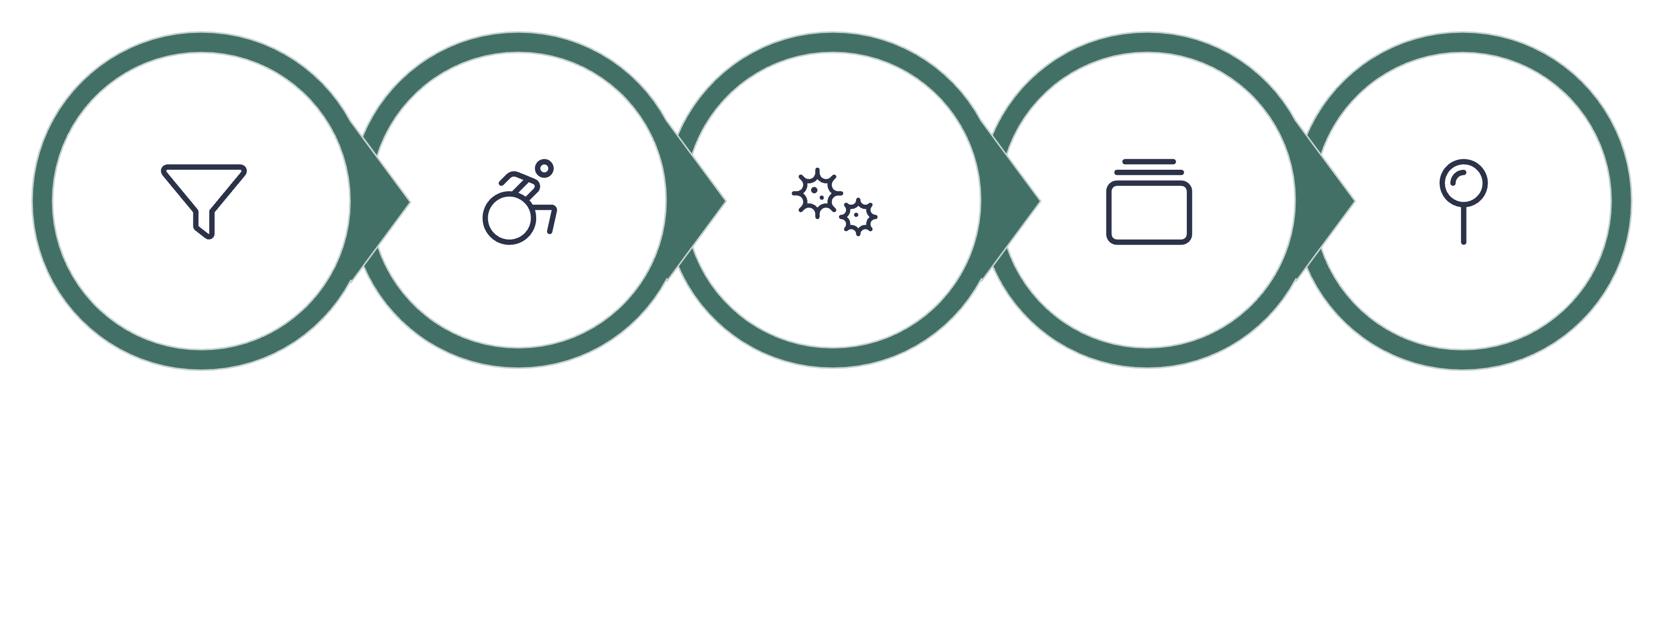





Convolution Layer: Konsep Dasar
Convolution layer adalah komponen utama CNN yang melakukan operasi konvolusi antara input dan kernel (filter) untuk menghasilkan feature map. Operasi ini mendeteksi pola spesifik dalam citra.
Filter
Geser
Perkalian
Penjumlahan
Feature Map
Kernel yang berbeda akan mendeteksi fitur yang berbeda: tepi vertikal/horizontal, tekstur, atau pola kompleks pada lapisan yang lebih dalam. Bobot kernel dilatih secara otomatis selama proses pembelajaran.

Slide 7
Parameter Kritis Convolution Layer
Filter Size (Ukuran Kernel)
Padding
Umumnya 3×3, 5×5, atau 7×7. Semakin besar ukuran, semakin luas area reseptif, tetapi membutuhkan lebih banyak komputasi.
Menambahkan piksel (biasanya nol) di sekitar input untuk mempertahankan dimensi spasial. Valid padding (tanpa padding) vs same padding (mempertahankan dimensi).
Stride
Jumlah Filter
Jumlah piksel pergeseran filter. Stride besar mengurangi dimensi output tetapi dapat kehilangan informasi.
Menentukan jumlah feature map yang dihasilkan. Lebih banyak filter mendeteksi lebih banyak fitur tetapi meningkatkan kompleksitas model.

Slide 8
Activation Function dalam CNN
Fungsi aktivasi menambahkan non-linearitas ke model, memungkinkan CNN mempelajari pola kompleks. Tanpa fungsi aktivasi, CNN hanya bisa memodelkan transformasi linear.
ReLU (Rectified Linear Unit)
Leaky ReLU
Sigmoid & Tanh
f(x) = max(0, x)
f(x) = max(αx, x), dengan α kecil (0.01)
Fungsi klasik yang jarang digunakan di lapisan tengah CNN karena masalah vanishing gradient, tetapi sigmoid masih digunakan untuk output biner.
Paling umum digunakan karena komputasi sederhana dan mengatasi vanishing gradient. Namun bisa mengalami "dying ReLU" dimana neuron menjadi tidak aktif.
Variasi ReLU yang memungkinkan gradien kecil saat x < 0, mengatasi masalah dying ReLU.

Slide 9
Pooling Layer: Pengurangan Dimensi
Pooling layer bertujuan mengurangi dimensi spasial dari feature map, mengurangi parameter model, dan membuat deteksi fitur lebih robust terhadap variasi posisi.
Max Pooling
Average Pooling
Mengambil nilai maksimum dari setiap region. Paling umum digunakan karena mempertahankan fitur terkuat. Efektif untuk fitur tepi dan tekstur.
Menghitung rata-rata dari setiap region. Berguna untuk menyimpan informasi latar belakang dan fitur global.
Mempertahankan konteks spasial
Memperkuat fitur dominan
Memperhalus representasi
Mengurangi noise
Parameter penting: ukuran pool (umumnya 2×2) dan stride (biasanya sama dengan ukuran pool untuk menghindari overlap).

Slide 10
Analisis Efek Pooling Layer
Keuntungan Pooling
Mengurangi dimensi, mempercepat komputasi
Mengurangi overfitting dengan mengurangi parameter
Memperkuat invariansi translasi
Memperluas receptive field efektif
Kerugian Pooling
Kehilangan informasi spasial presisi
Tidak optimal untuk tugas yang membutuhkan lokalisasi akurat
Trend terbaru: pengurangan/penghilangan pooling dengan stride convolution
Studi menunjukkan max pooling meningkatkan akurasi 2-4% pada dataset umum dibandingkan tanpa pooling, tetapi efeknya bervariasi berdasarkan arsitektur dan dataset.

Slide 11
Fully Connected Layer dan Output
Setelah serangkaian convolution dan pooling layer, feature map diubah menjadi vektor fitur menggunakan operasi flattening. Vektor ini kemudian diproses oleh fully connected layers.
Output Layer
Fully Connected Layers
Layer terakhir dengan jumlah neuron sesuai jumlah kelas. Menggunakan aktivasi softmax untuk klasifikasi multi-kelas, menghasilkan probabilitas untuk setiap kelas.
Flattening
Memproses vektor fitur, mengintegrasikan informasi spasial dan semantik dari semua feature maps. Biasanya menggunakan aktivasi ReLU.
Mengubah feature maps 3D menjadi vektor 1D. Misalnya, feature map berukuran 7×7×64 diubah menjadi vektor 3136 elemen.

Slide 12
Teknik Regularisasi dalam CNN
Regularisasi adalah teknik untuk mencegah overfitting, situasi dimana model bekerja baik pada data latih tetapi buruk pada data baru.
Dropout
Batch Normalization
Data Augmentation
Menonaktifkan sebagian neuron secara acak selama pelatihan, mencegah neuron terlalu bergantung satu sama lain. Umumnya diterapkan dengan probabilitas 0.5 pada fully connected layers.
Menormalkan output layer untuk mempercepat pelatihan dan meningkatkan stabilitas. Sangat efektif untuk CNN dalam, membantu mengatasi internal covariate shift.
Meningkatkan dataset dengan transformasi citra seperti rotasi, flipping, scaling, dan perubahan kecerahan. Memperkaya data latih tanpa mengumpulkan data baru.

Slide 13
Arsitektur CNN Populer
LeNet (1998)
1
Pelopor CNN modern oleh Yann LeCun. Digunakan untuk pengenalan digit tulisan tangan. Arsitektur sederhana: 2 conv layers, 2 pooling layers, dan 3 fully connected layers.
2
AlexNet (2012)
Memenangkan ILSVRC 2012 dengan selisih besar. Lebih dalam dari LeNet dengan 5 conv layers dan 3 fully connected layers. Memperkenalkan ReLU, dropout, dan GPU paralel.
VGG (2014)
3
Mempopulerkan arsitektur mendalam dan seragam. Menggunakan konvolusi 3×3 secara konsisten. VGG-16 dan VGG-19 masih digunakan sebagai backbone untuk banyak aplikasi.
4
ResNet (2015)
Memperkenalkan skip connection untuk mengatasi masalah vanishing gradient pada jaringan sangat dalam. Memenangkan ILSVRC 2015, memungkinkan pelatihan network hingga ratusan lapisan.

Slide 14



Transfer Learning untuk CNN
Transfer learning memanfaatkan model pre-trained pada dataset besar (seperti ImageNet) untuk tugas baru dengan data terbatas. Teknik ini sangat efektif untuk penerapan praktis CNN.
Feature Extraction
1
Gunakan CNN pre-trained sebagai ekstractor fitur, ganti hanya layer output
Fine-tuning
2
Latih ulang beberapa lapisan terakhir sambil membekukan lapisan awal
Full Training
3
Gunakan bobot pre-trained sebagai inisialisasi, latih seluruh jaringan
Transfer learning menurunkan kebutuhan data pelatihan hingga 10-100 kali, mempercepat konvergensi, dan sering menghasilkan performa lebih baik. Sangat berguna untuk dataset kecil atau khusus domain.

Slide 15
Persiapan Praktikum: Setup Lingkungan Python
01
02
03
Instalasi Tensorflow dan Keras
Import Library
Persiapan Dataset
pip install tensorflowpip install keraspip install matplotlib numpy
import tensorflow as tffrom tensorflow.keras import layers, modelsfrom tensorflow.keras.datasets import cifar10import matplotlib.pyplot as pltimport numpy as np
# Load dan split dataset(train_images, train_labels), (test_images, test_labels) = cifar10.load_data()# Normalisasi nilai piksel ke rentang [0,1]train_images = train_images.astype('float32') / 255test_images = test_images.astype('float32') / 255

Slide 16
Implementasi CNN Sederhana dengan Keras
def build_cnn_model(): model = models.Sequential() # Layer konvolusi pertama model.add(layers.Conv2D(32, (3, 3), activation='relu', input_shape=(32, 32, 3))) model.add(layers.MaxPooling2D((2, 2))) # Layer konvolusi kedua model.add(layers.Conv2D(64, (3, 3), activation='relu')) model.add(layers.MaxPooling2D((2, 2))) # Layer konvolusi ketiga model.add(layers.Conv2D(64, (3, 3), activation='relu')) # Flatten dan fully connected layers model.add(layers.Flatten()) model.add(layers.Dense(64, activation='relu')) model.add(layers.Dense(10)) # 10 kelas untuk CIFAR-10 return model# Buat modelmodel = build_cnn_model()# Kompilasi modelmodel.compile(optimizer='adam', loss=tf.keras.losses.SparseCategoricalCrossentropy(from_logits=True), metrics=['accuracy'])

Slide 17
Pelatihan dan Evaluasi Model CNN
# Pelatihan modelhistory = model.fit(train_images, train_labels, epochs=10, validation_data=(test_images, test_labels))# Evaluasi modeltest_loss, test_acc = model.evaluate(test_images, test_labels, verbose=2)print(f'\nAkurasi pada data test: {test_acc:.2f}')# Visualisasi hasil pelatihanplt.figure(figsize=(12, 4))plt.subplot(1, 2, 1)plt.plot(history.history['accuracy'], label='accuracy')plt.plot(history.history['val_accuracy'], label='val_accuracy')plt.xlabel('Epoch')plt.ylabel('Accuracy')plt.legend()plt.subplot(1, 2, 2)plt.plot(history.history['loss'], label='loss')plt.plot(history.history['val_loss'], label='val_loss')plt.xlabel('Epoch')plt.ylabel('Loss')plt.legend()plt.show()

Slide 18
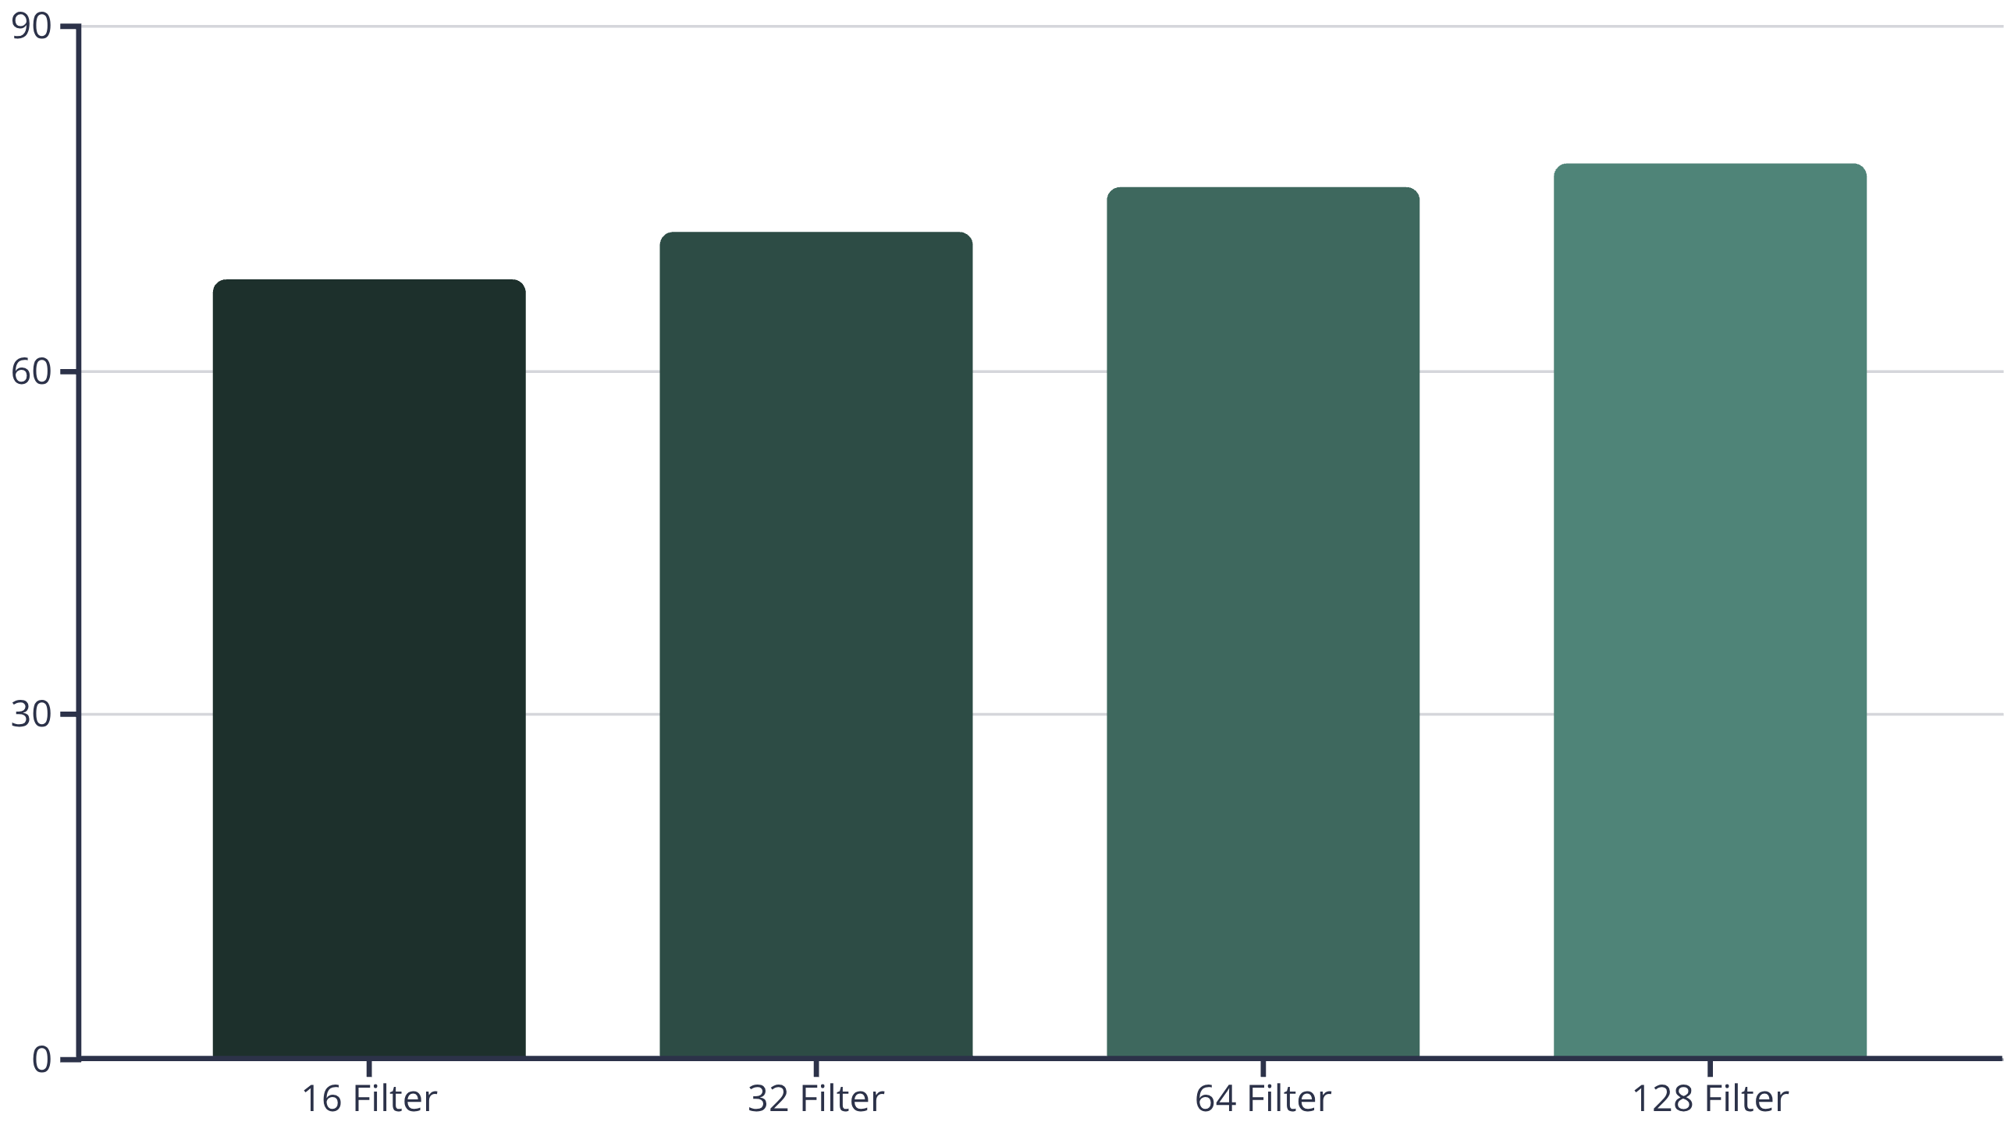
Analisis Efek Filter Convolution
Eksperimen menunjukkan bahwa peningkatan jumlah filter konvolusi secara konsisten meningkatkan akurasi model pada dataset CIFAR-10. Namun, peningkatan dari 64 ke 128 filter hanya memberikan marginal improvement sebesar 2%, sementara waktu pelatihan meningkat hampir dua kali lipat.

Slide 19
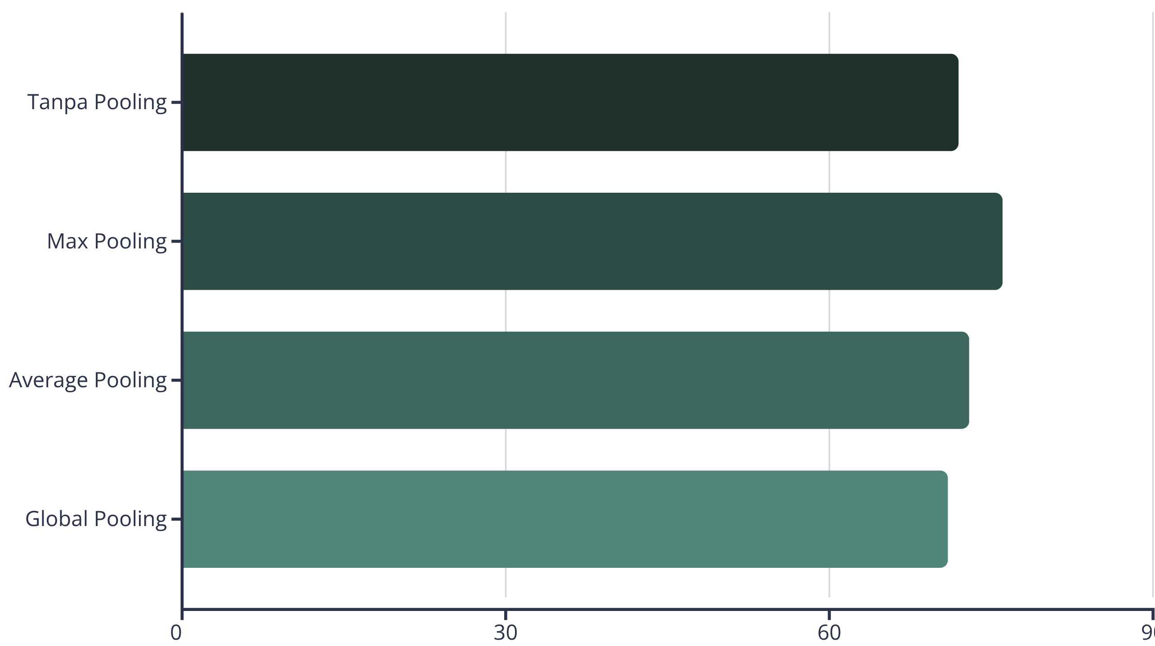
Analisis Efek Pooling Layer
Max pooling menunjukkan performa terbaik untuk klasifikasi CIFAR-10, meningkatkan akurasi sebesar 4% dibandingkan model tanpa pooling. Average pooling sedikit lebih baik dari tanpa pooling, sementara global pooling mengurangi akurasi karena kehilangan terlalu banyak informasi spasial.

Slide 20
Visualisasi Feature Maps
Visualisasi feature maps membantu memahami apa yang "dilihat" oleh CNN pada setiap lapisan. Lapisan awal mendeteksi fitur sederhana seperti tepi dan warna, sementara lapisan dalam mendeteksi fitur kompleks seperti tekstur dan pola.
# Fungsi untuk memvisualisasikan feature mapsdef visualize_feature_maps(model, img): # Buat model yang mengembalikan output semua layer layer_outputs = [layer.output for layer in model.layers if isinstance(layer, layers.Conv2D)] activation_model = tf.keras.models.Model(inputs=model.input, outputs=layer_outputs) # Dapatkan aktivasi untuk satu gambar activations = activation_model.predict(img[np.newaxis, ...]) # Plot feature maps for i, activation in enumerate(activations): n_features = activation.shape[-1] size = activation.shape[1] # Hanya tampilkan sampai 8 feature maps n_cols = min(n_features, 8) display_grid = np.zeros((size, size * n_cols)) for col in range(n_cols): display_grid[:, col * size: (col + 1) * size] = activation[0, :, :, col] plt.figure(figsize=(15, 5)) plt.title(f'Feature maps dari layer konvolusi {i+1}') plt.grid(False) plt.imshow(display_grid, aspect='auto', cmap='viridis') plt.show()

Slide 21
Studi Kasus: Klasifikasi CIFAR-10
Dataset CIFAR-10 berisi 60.000 citra berwarna 32×32 dalam 10 kategori. Dataset dibagi menjadi 50.000 citra latih dan 10.000 citra uji.
Hasil Eksperimen:
Model CNN sederhana mencapai akurasi sekitar 75-80% pada CIFAR-10 setelah 10 epoch pelatihan. Beberapa temuan penting:
Kategori dalam CIFAR-10:
Akurasi meningkat signifikan dengan penambahan layer konvolusi ketiga
Pesawat
Mobil
Data augmentation meningkatkan akurasi 3-5%
Burung
Batch normalization mempercepat konvergensi
Kucing
Dropout 0.25 pada fully connected layer mencegah overfitting
Rusa
Anjing
Katak
Kuda
Kapal
Truk

Slide 22
Tantangan dan Limitasi CNN
Kebutuhan Data Besar
Komputasi Intensif
CNN membutuhkan banyak data pelatihan untuk generalisasi yang baik. Untuk dataset kecil, transfer learning menjadi sangat penting.
Pelatihan CNN membutuhkan sumber daya komputasi signifikan, terutama untuk model dalam. GPU menjadi kebutuhan untuk model besar.
Sensitif terhadap Hyperparameter
Interpretabilitas Rendah
Performa CNN sangat dipengaruhi oleh pilihan hyperparameter seperti learning rate, jumlah filter, dan arsitektur jaringan.
CNN sering dianggap sebagai "black box". Teknik seperti visualisasi feature map dan Grad-CAM membantu, tetapi interpretasi tetap sulit.

Slide 23
Tren Terkini dalam CNN
Capsule Networks
Vision Transformers (ViT)
Dikembangkan oleh Hinton, mengatasi kelemahan CNN dalam memahami relasi spasial. Mempertahankan hierarki spasial yang hilang dalam pooling.
Adaptasi arsitektur Transformer untuk visi komputer, menawarkan alternatif untuk CNN dengan hasil menjanjikan untuk dataset besar.
EfficientNet
Optimasi arsitektur CNN melalui scaling seimbang antara kedalaman, lebar, dan resolusi, menghasilkan model yang lebih efisien.
Integrasi CNN dengan metode lain seperti Attention Mechanism dan Reinforcement Learning menjadi tren yang semakin populer, meningkatkan kemampuan model dalam menangkap detail penting.

Slide 24
Tugas Praktikum
Mahasiswa akan mengerjakan tugas berikut untuk memperdalam pemahaman tentang CNN:
Implementasi Model
Eksperimen Parameter
Melatih model CNN sederhana menggunakan Keras untuk klasifikasi citra pada dataset CIFAR-10 atau Fashion-MNIST.
Melakukan eksperimen dengan mengubah jumlah filter, ukuran kernel, jenis pooling, dan jumlah layer.
Analisis Hasil
Laporan
Membandingkan dan menganalisis performa model dengan konfigurasi berbeda, visualisasi feature maps.
Menyusun laporan ilmiah tentang eksperimen yang dilakukan, meliputi metodologi, hasil, dan kesimpulan.
Waktu pengerjaan: 1 minggu. Presentasi hasil akan dilakukan pada pertemuan berikutnya.

Slide 25
Referensi dan Sumber Belajar
Buku
Tutorial Online
Goodfellow, I., Bengio, Y., & Courville, A. (2016). Deep Learning. MIT Press.
TensorFlow: Tutorial CNN
Keras: CNN dengan Keras
Zhang, A., Lipton, Z. C., Li, M., & Smola, A. J. (2021). Dive into Deep Learning.
PyTorch: Tutorial CIFAR-10
Chollet, F. (2021). Deep Learning with Python, Second Edition. Manning Publications.
Kursus Online
Coursera: "Convolutional Neural Networks" oleh Andrew Ng
Jurnal dan Paper
edX: "Deep Learning Fundamentals" oleh IBM
Udacity: "Deep Learning" Nanodegree
LeCun, Y., Bottou, L., Bengio, Y., & Haffner, P. (1998). Gradient-based learning applied to document recognition.
Krizhevsky, A., Sutskever, I., & Hinton, G. E. (2012). ImageNet classification with deep convolutional neural networks.
He, K., Zhang, X., Ren, S., & Sun, J. (2016). Deep residual learning for image recognition.

